Slide 1



Catégorisez automatiquement des questions

Slide 2
Objectifs principaux du projet
- déployer un modèle prédictif, capable de proposer des tags pertinents pour des questions StackOverflow
- utiliser une approche MLOps, en particulier lors de l’élaboration du modèle et du suivi de sa performance une fois mis en production.

Slide 3
Les étapes de cette présentation
1) Acquisition des données, EDA et preprocessing NLP
2) Entrainement, évaluation et comparaison des modèles non supervisés
3) Présentation de l’approche supervisée, de la visualisation avec MLFlow UI et du modèle final sélectionné
4) Présentation des principes du MLOps et du pipeline de mise en production réalisé
5) Démonstration de l’API et conclusion

Slide 4
1) Acquisition des données
Il s’agit de données publiques, collectées par envoi d’une requête SQL à la base de données du site principal, StackOverflow.com, via son outil d’export (le Data Explorer).
Afin de respecter les GRPD, nous avons utilisé un filtre. L’analyse effectuée automatiquement par github secrets permet de renforcer la sécurité ici.
Nous avons aussi testé l’API Stack Exchange, qui permet d’accéder aux autres sites du domaine (en français par exemple).

Slide 5
Exploration
Nos données sont stockées dans un dataframe. Celui-ci contient 50 000 questions, posées sur stackoverflow et pertinentes pour notre projet.
Pour chaque question, nous disposons :
- du titre et du corps (texte). Ce sont nos features possibles.
- des tags associés à cette question, qui seront les targets des modèles.

Slide 6
Preprocessing NLP des features
Nous appliquons à la feature texte une série de filtrages, afin de réduire la dimension du corpus. Idéalement nous voulons conserver uniquement les mots « importants », ce qui signifie, pour ce projet, ceux qui sont fortement corrélés à un topic, un tag.
On peut voir sur les graphiques suivants le résultat des filtrages successifs. Le corpus est considérablement réduit : constité de plus de 270 000 tokens différents au départ, il en reste environ 8 600 après les différentes opérations de nettoyage.

Slide 7
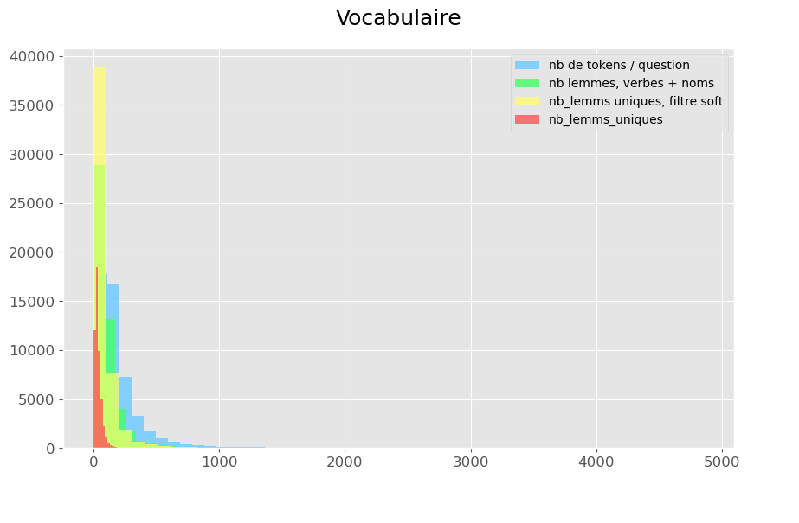

Slide 8
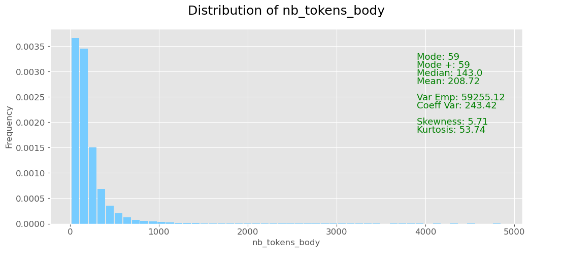
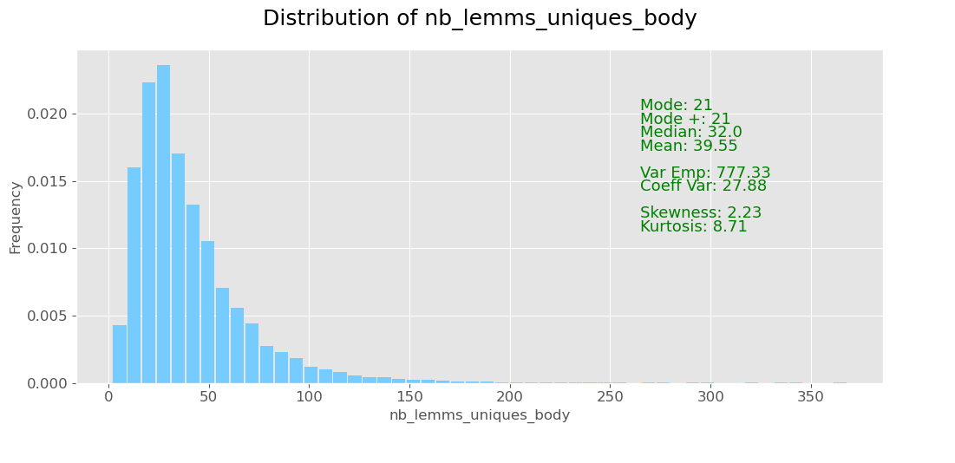
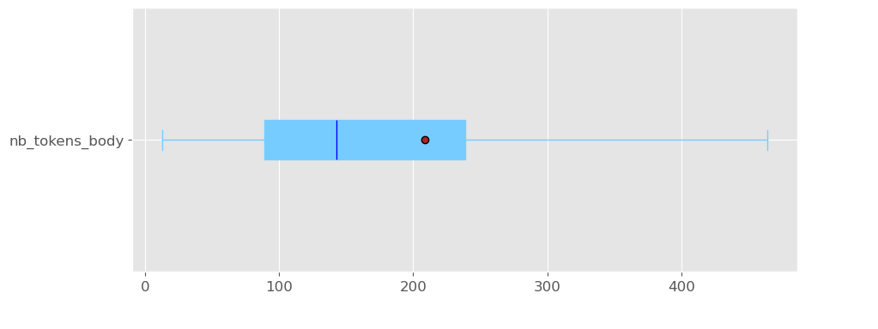
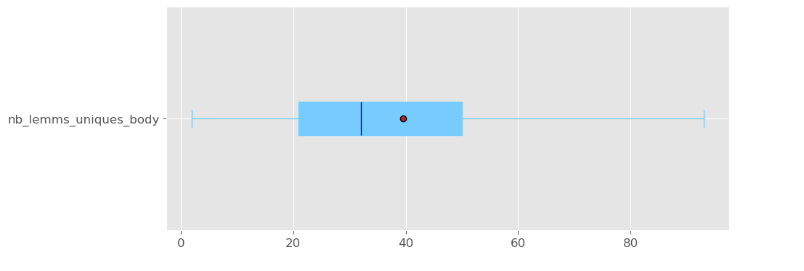
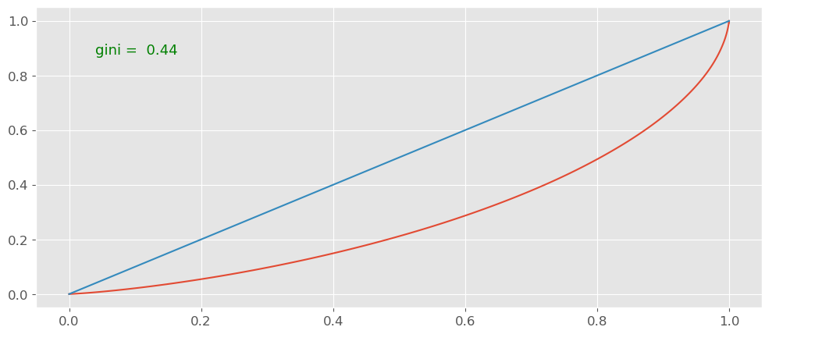
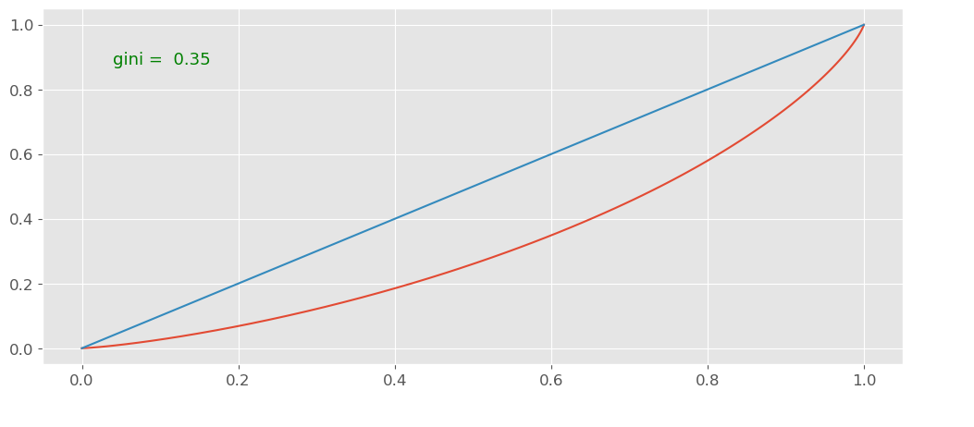
Avant le NLP
Après

Slide 9
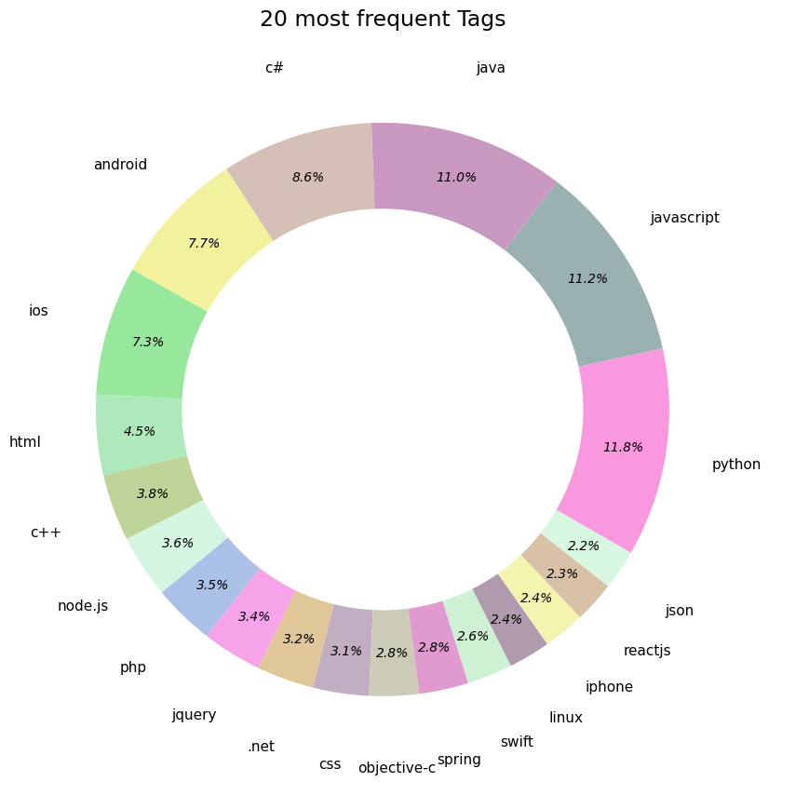
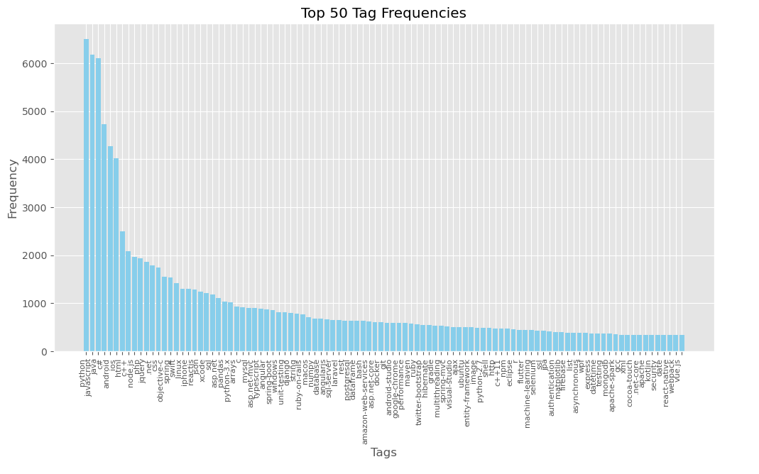
Formatage et sélection des cibles

Slide 10
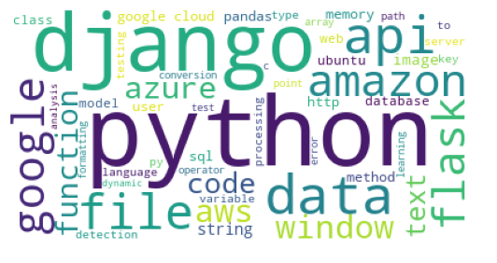
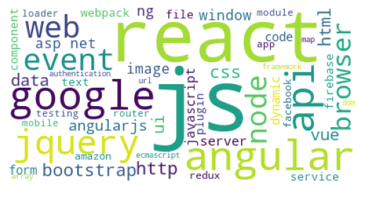
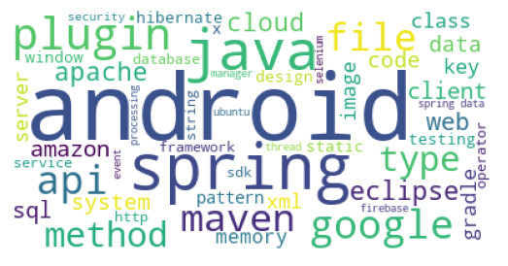
Wordclouds des 3 tags les + fréquents
python
javascript
java

Slide 11
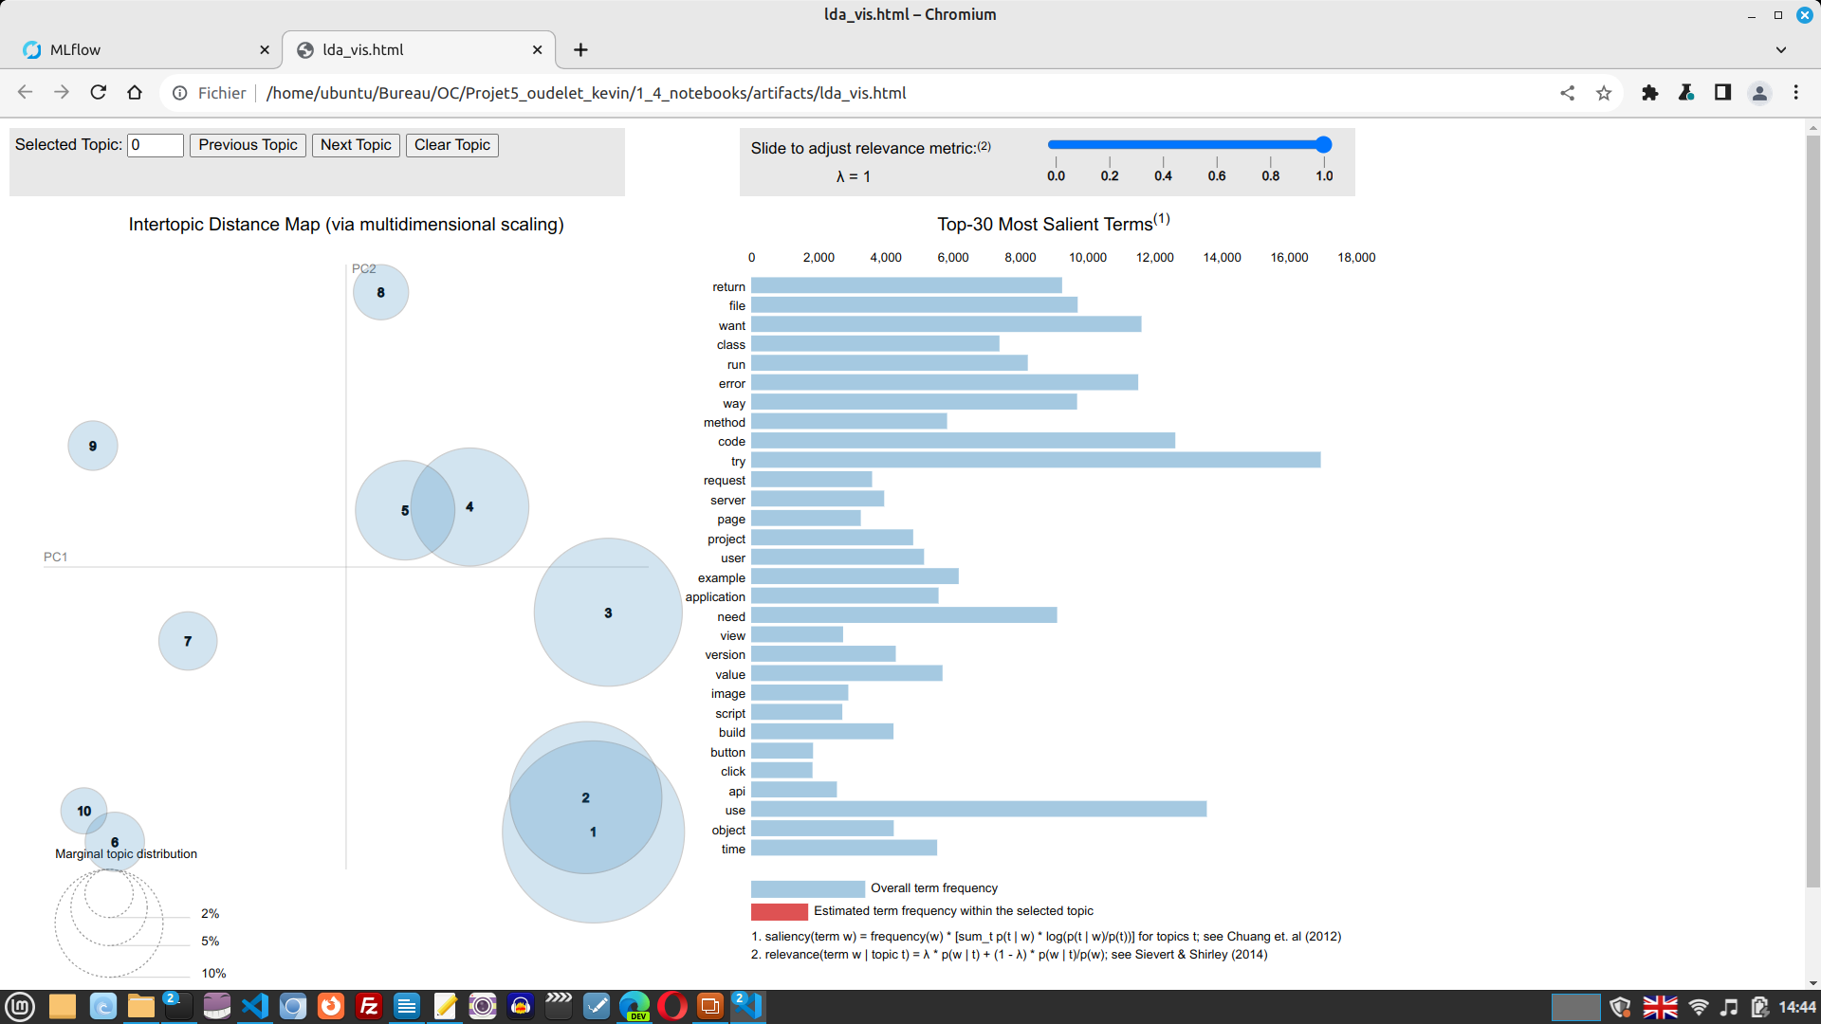
2) Approche non supervisée (LDA, NMF)
Les outputs de la LDA, visualisés avec pyLDAvis

Slide 12
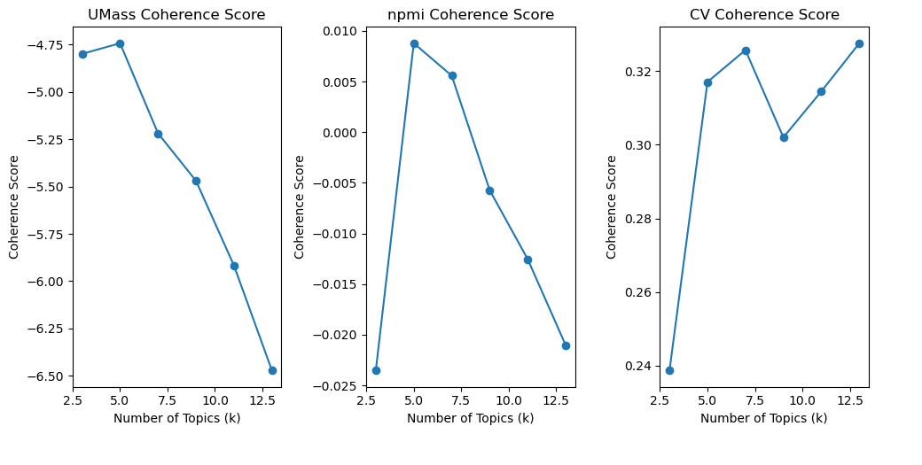
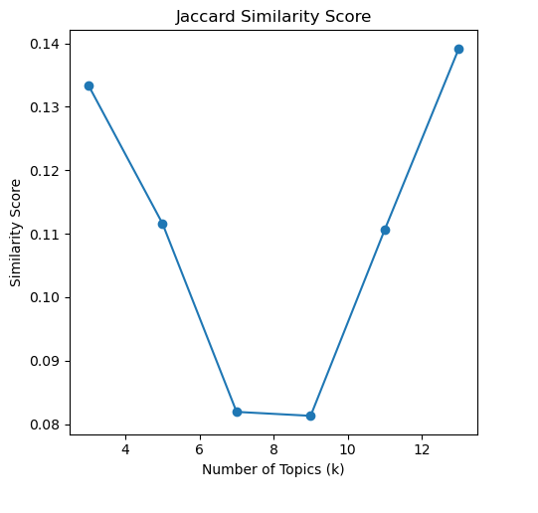
Scores utilisés

Slide 13
3) Approche supervisée
On teste dans un premier temps avec un feature engineering identique, bow ou tf-idf, et des modèles de classification multilabels « classiques » :
knn, regression logistique multioutput, svm et random forest.
La page suivante montre l’interface mlflow qui nous aide à traquer ces différents modèles, ainsi que leurs paramètres, métriques, schemas input /output, artefacts associés…
Dans un second temps nous testons des embeddings contextualisés, avec les modèles classiques ou avec des réseaux neuronaux.

Slide 14
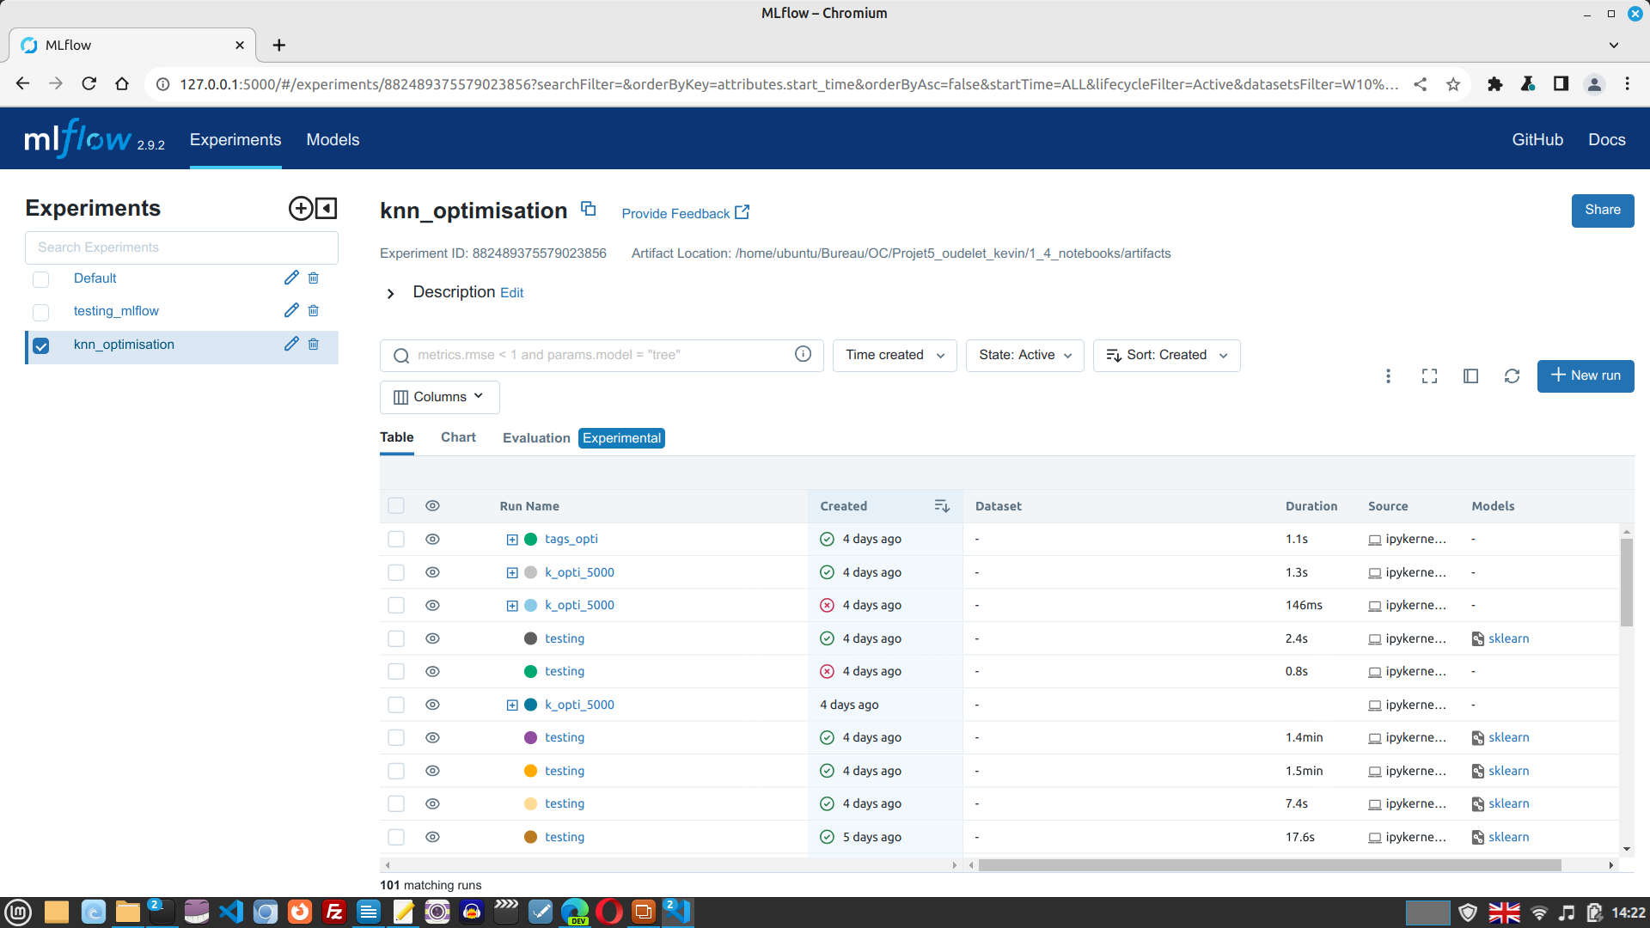
mlflow ui

Slide 15
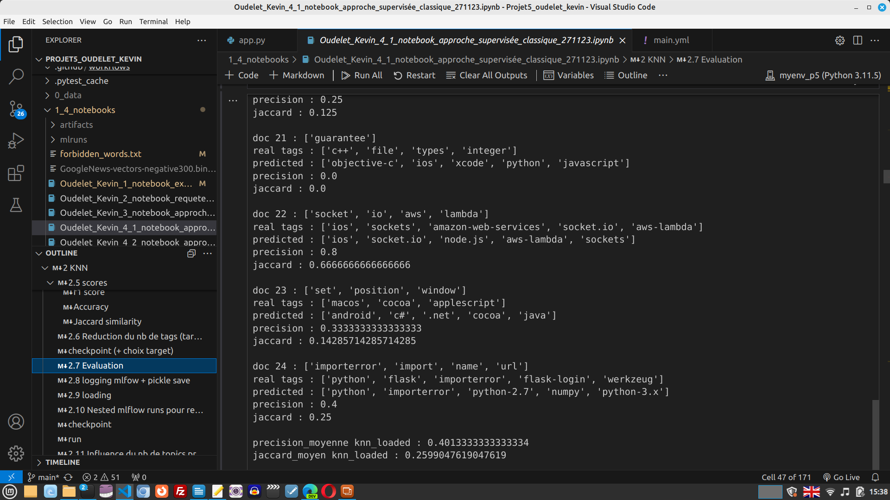
Modèle final sélectionné
Il s’agit d’un knn… un peu spécial.

Slide 16
4) Principes du MLOps, outils utilisés
- gestion de code et le versionnement, avec Git,
- tracking de nos experiments, via mlflow ui,
- déploiement des modèles choisis, via le modèle registering+ logging / loading (mlflow, pickle),
- monitoring du data drift avec Evidently ai,
- automatisation des workflows, notamment pour les tests automatisés et l’Intégration Continue, via pytest + github actions.

Slide 17
Pipeline de mise en production réalisé
L’intégration continue, c’est magique.
Le pipeline de mise en production est composé de plusieurs modules qui sont automatiquement testés et synchronisés à chaque push vers la branche main (voire slide suivant).
La solution choisie s’est révélée très intéressante du point de vue de l’apprentissage, mais elle présente des limites certaines.

Slide 18
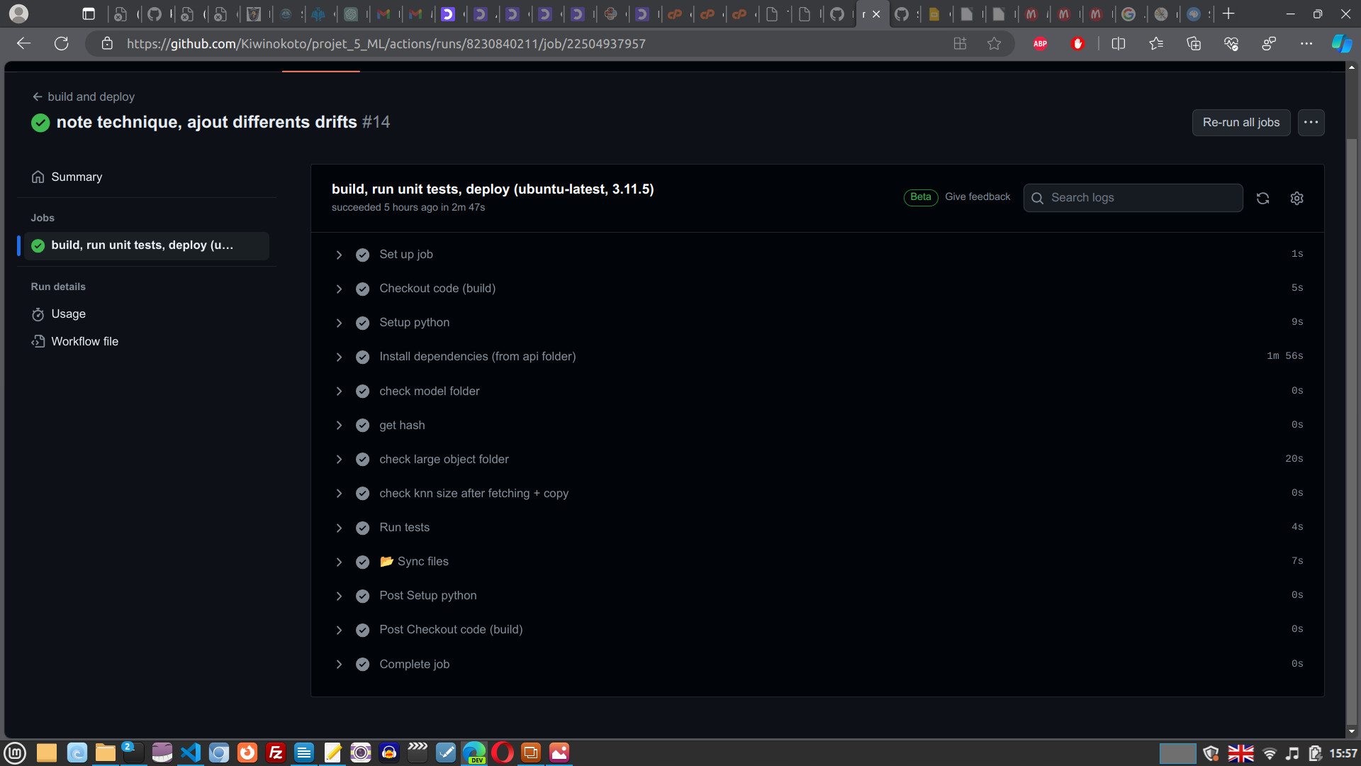
Github actions, exécution du workflow main.yml

Slide 19
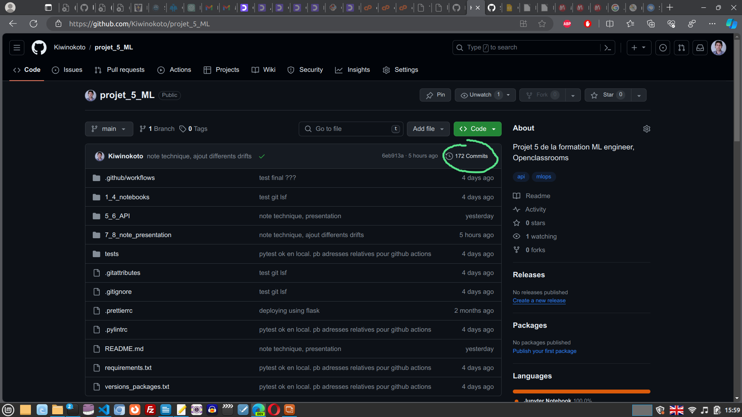
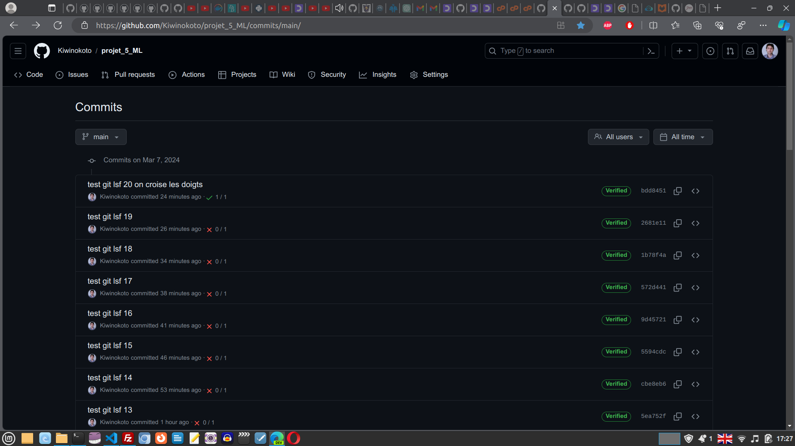
Quelques commits

Slide 20
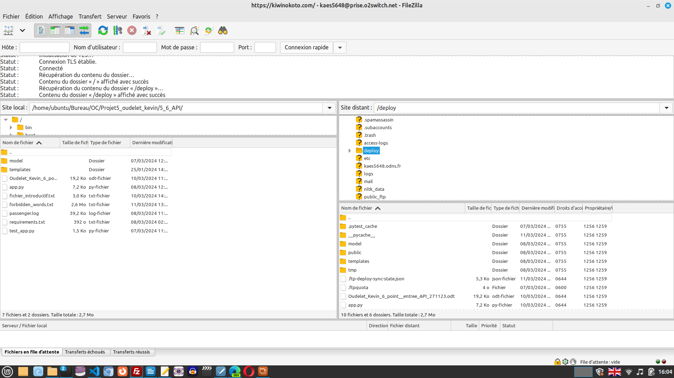
On peut observer le résultat de la synchronisation, avec un gestionnaire de connexion FTP (ex : filezilla)

Slide 21
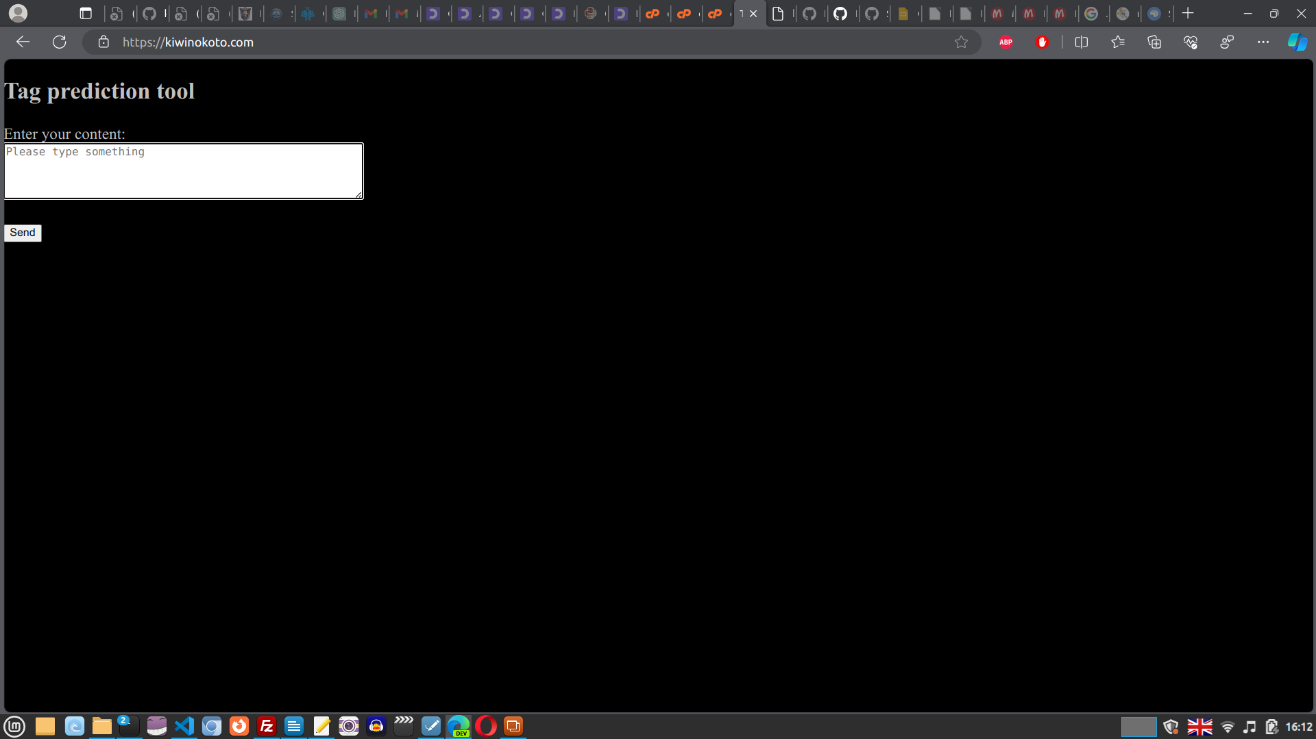

Ou directement, avec le formulaire en ligne
disponible à l’adresse : https://kiwinokoto.com

Slide 22
5) Démonstration de l’API, conclusion
Un projet passionnant à réaliser, très complet :
- de l'aquisition des données, depuis la db, à la mise en production automatisée du modèle via les github actions.
- Le preprocessing NLP est très intéressant, les outils modernes (pos_taggers par exemple) s'appuyant sur des modèles préentrainés (nltk, spacy, ...)
offrent des possibilités de traitement et d'analyse efficaces, avec finesse. Malheureusement pour les codeurs, les regex restent très utiles :)
- grande palette d’outil utilisés. Mention spéciales au knn pour sa souplesse, et à la LDA. Parce que c’est une idée de fou.

Slide 23
- les méthodes .predict() natives de sklearn ne conviennent pas forcément ici, ce qui nous oblige (comme pour les scores) à définir des fonctions customs, voire des classes de modèles avec pyfunct. Cela permet de comprendre dans le détail le fonctionnement des modèles.
- un côté sympa de l'approche mlops : elle donne l'impression de travailler en équipe, même quand on est seul sur un module !
Elle met en effet l'accent (entre autres) sur la coordination, le contexte global du projet sur le "life cycle" complet, et donc, les contraintes et besoins potentiels des équipes de collègues, en amont ou en aval du projet, ou développant d'autres modules.
- Au sujet du codage modulaire, j'aime le fait que ce projet y apporte une attention certaine.
- Le déploiement automatisé de l'API constitue un véritable mini-projet en soi.

